Slide 1
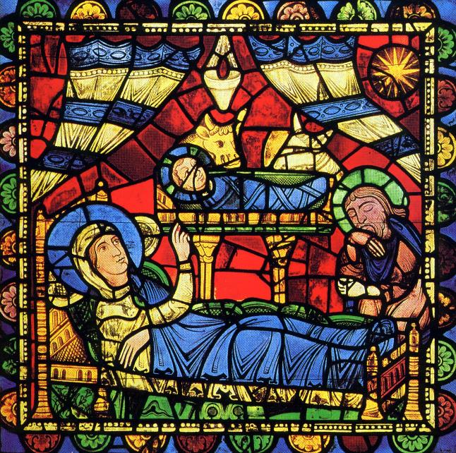
HABITER
Module Porte Parole
Méditons
sur ce Mystère…
Le vitrail de « La Nativité »
Cathédrale de Chartres Vers 1150

Slide 2
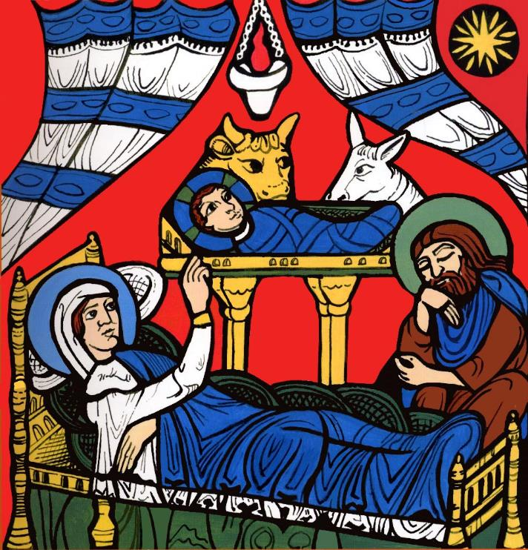
Méditons sur ce Mystère…
Marie,
les jours étaient accomplis
et tu viens d'enfanter
ton fils Jésus.

Slide 3
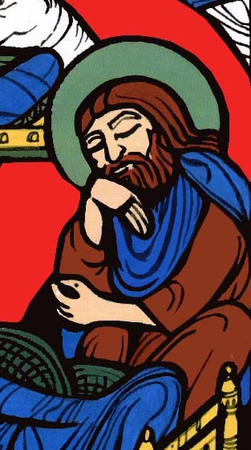
Méditons sur ce Mystère…
Joseph, au pied de ton lit, veille,
les yeux fermés.
Il est en retrait : il ne comprend pas ce qui se passe ; il est fatigué lui aussi, appuie sa tête sur sa main, visage prématurément vieilli par les soucis de cette naissance.
Mais il est calme, et serein, et croit tellement en ce fils qui vient de naître.

Slide 4
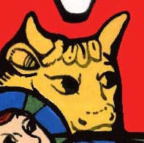
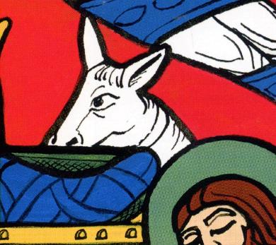
Méditons sur ce Mystère…
Deux invités, l'âne et le bœuf : ils étaient là !
Les biblistes, des gens sérieux, disent même qu'ils n'ont pas existé puisque les évangélistes ne les ont jamais mentionnés.
Même Luc ! Même Matthieu !
Pourtant elles étaient là, ces deux bêtes.
Parole d'Ancien Testament !
C'est Isaïe qui l'a dit, au chapitre premier : « Le bœuf connaît son possesseur et l'âne, la crèche de son maître. Israël ne comprend pas ».

Slide 5

Méditons sur ce Mystère…
Ils étaient là, l'âne et le bœuf, pour réchauffer Jésus.
Nos parents racontaient cela quand nous étions petits.
Poème Noël Théophile Gauthier
Mais les bêtes étaient surtout là pour nous représenter, pour dire : nous sommes les vivants les plus stupides de la création, nous ne comprenons rien à rien, mais nous sommes là et nous reconnaissons notre maître dans ce petit enfant... Pas plus...

Slide 6
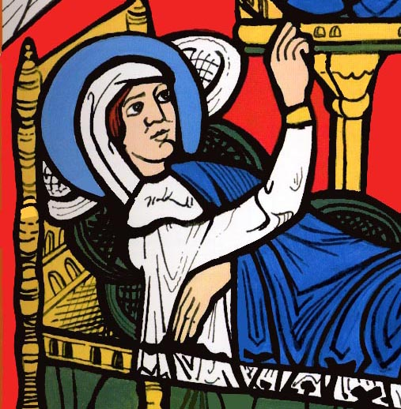
Méditons sur ce Mystère…
Et toi, Marie, allongée, épuisée par la vie naissante de ton fils, par ses hurlements de nourrisson, tu sens la fatigue t'envahir.
C'est que tu es maintenant responsable de Dieu.
Être mère de Dieu, comme être mère d'un petit d'homme, c'est une aventure secrète et impénétrable, un abandon de soi, un devoir difficile.
Marie, tu es allongée, tu ne tiens pas ton enfant dans tes bras, comme on s'y attendrait.

Slide 7
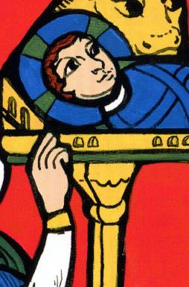
Méditons sur ce Mystère…
De tes deux doigts dressés, tu nous le montres.
L'index pour nous dire qu'il est homme, le majeur qu'il est Dieu.
Mystère de l'Incarnation, mystère des profondeurs ; Dieu a plongé dans notre vie d'homme, Dieu souffre notre vie d'homme,
Dieu ressuscite notre vie d'homme.
Tes trois autres doigts, Marie, repliés et regroupés, voudraient nous révéler le grand mystère de la Trinité : un Père, un Fils, un ami, l'Esprit...
Mais nous n'avons pas comme toi cette familiarité avec Dieu.
Notre nuque est raide et notre intelligence souvent fermée...

Slide 8
Méditons sur ce Mystère…
Marie, pourquoi,
pourquoi cette croix sur ton front ?
Pourquoi cette folie au jour d'une naissance ?
Chut, répond Marie, la croix est mon chemin, la croix est aussi ton destin d'homme, mais vois, je te présente mon fils, je te donne mon fils,
il est la Vie,
la Vie éternelle...

Slide 9
Méditons sur ce Mystère…
Ton fils, Marie ?
Celui que le Très-Haut t'a demandé d'appeler Jésus ?
Jésus, notre sauveur ?
Ce bout de chair, enveloppé dans un linceul, entravé dans ses liens de momie, sans bras ni jambes, pauvre parmi les plus pauvres, future victime, hostie posée sur l'autel, pain offert, qui porte lui aussi sa croix sur son auréole ?

Slide 10
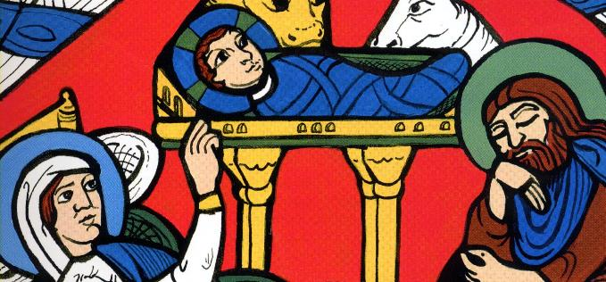
Méditons sur ce Mystère…
Regarde le berceau de cet enfant.
Pierre d'angle posée sur les arches de la Jérusalem future, là où il n'y aura plus de peur, plus de pleurs, plus de nuit.
Pierre d'angle de son Église future, demeure de Dieu
avec les hommes.
Le Christ Jésus, cet homme, ce Dieu qui te conduira, par sa mort, jusqu'au grand bonheur de la résurrection.

Slide 11
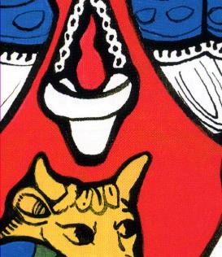
Méditons sur ce Mystère…
Regarde la lampe allumée, lumière venue du ciel,
buisson ardent
qui ne se consume pas,
présence
intemporelle et inconditionnelle du Seigneur dans ta vie.

Slide 12

Méditons sur ce Mystère…
Regarde le rideau,
par cette naissance,
ouvert sur le mystère de Dieu.
Rideau du temple qui se déchirera à la neuvième heure, pour que tous tes vendredis de douleur connaissent le printemps du dimanche.

Slide 13

Méditons sur ce Mystère…
Regarde l'étoile, en haut : c'est lui, mon fils,
le rejeton de la race de David,
l'étoile radieuse du matin de Pâques.

Slide 14

Réalisation Catéchese Par la Parole avec les textes du module Habiter
Collection Porte Parole

